Slide 1
Top 10 Länder nach Anzahl neuer COVID-19-Fälle
380.321.615 Fälle (-7,6 % im Vergleich zu Vorwoche)
5.680.741 Todesfälle (CFR: 1,5%)
Land | Fälle kumulativ | Neue Fälle (7T) | Verände-rung % (7T) | Trend | 7T-Inz. Fälle/ 100.000 Ew | R (7T) | CFR % | Auffrisch-impfung %* | Vollständige Impfung %* | Mind. eine Impfung %*
USA | 74.500.060 | 3.108.724 | -35,83 | ▼ | 939,2 | 0,82 | 1,2 | 26,6 | 63,8 | 75,6
Frankreich | 19.010.518 | 2.179.623 | -12,26 | ▼ | 3.351,2 | 0,99 | 0,7 | 50,0 | 79,2 | 82,7
Indien | 41.630.885 | 1.545.769 | -29,22 | ▼ | 112,0 | 0,91 | 1,2 | 0,9 | 51,7 | 68,5
Brasilien | 25.426.744 | 1.302.149 | +24,04 | ▲ | 612,6 | 1,27 | 2,5 | 22,7 | 70,6 | 80,3
Deutschland | 10.186.644 | 1.150.849 | +35,56 | ▲ | 1.383,8 | 1,28 | 1,2 | 53,3 | 74,1 | 75,8
Italien | 11.116.422 | 903.801 | -24,32 | ▼ | 1.515,4 | 0,88 | 1,3 | 56,7 | 77,4 | 84,2
Russische Föderation | 12.128.796 | 812.995 | +95,25 | ▲ | 557,1 | 1,58 | 2,7 | 7,0 | 47,9 | 52,5
Vereinigtes Königreich | 17.428.349 | 638.235 | +1,08 | ▲ | 940,2 | 0,99 | 0,9 | 55,0 | 71,4 | 77,1
Türkei | 11.721.592 | 631.990 | +26,72 | ▲ | 749,3 | 1,12 | 0,8 | 38,3 | 62,2 | 68,1
Japan | 2.811.050 | 533.288 | +54,71 | ▲ | 421,7 | 1,43 | 0,7 | 34,0 | 78,9 | 80,1
Quelle: WHO, Stand: 02.02.2022; *Our World In Data - Vacc, abgerufen: 31.01 – 01.02..2022

Slide 2
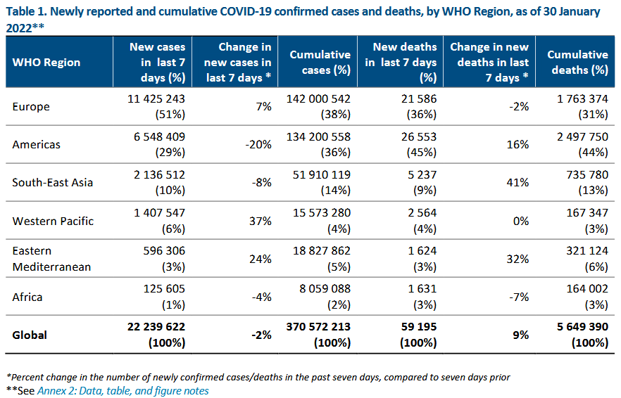
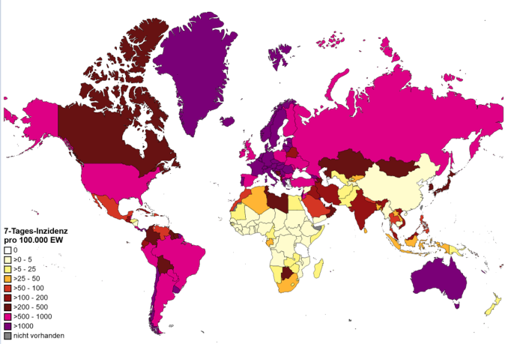
WHO Situation Report
Quelle: WHO SitRep 01.02.2022, Datenstand 30.01.2022
Karte – WHO, Datenstand 03.02.2022

Slide 3
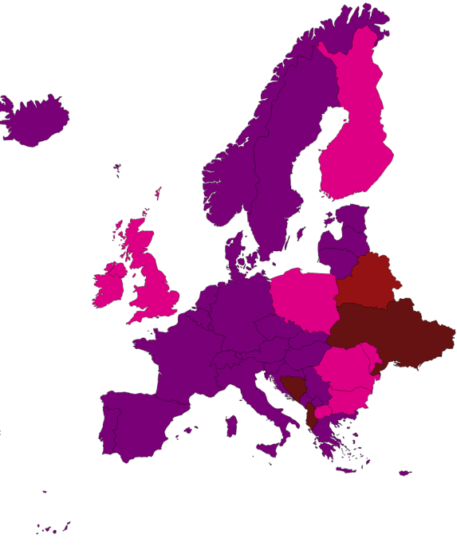
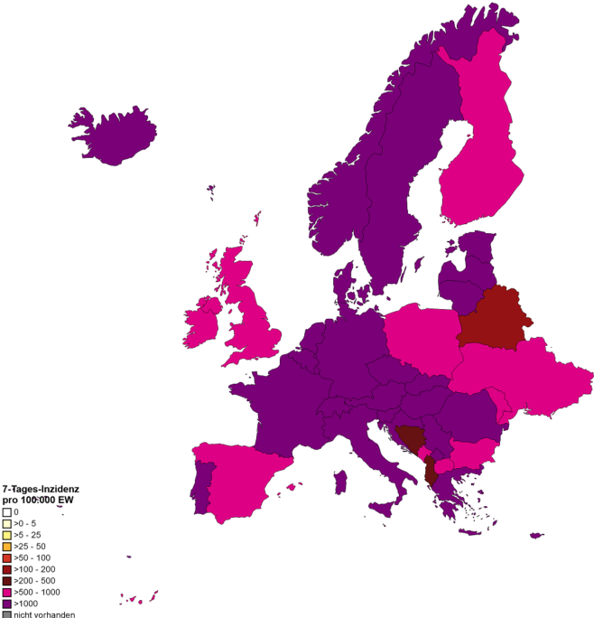
7-Tages-Inzidenz pro 100.000 Einwohner in Europa
Datenstand 28.01.2022
Datenstand 03.02.2022
Quelle: WHO

Slide 4
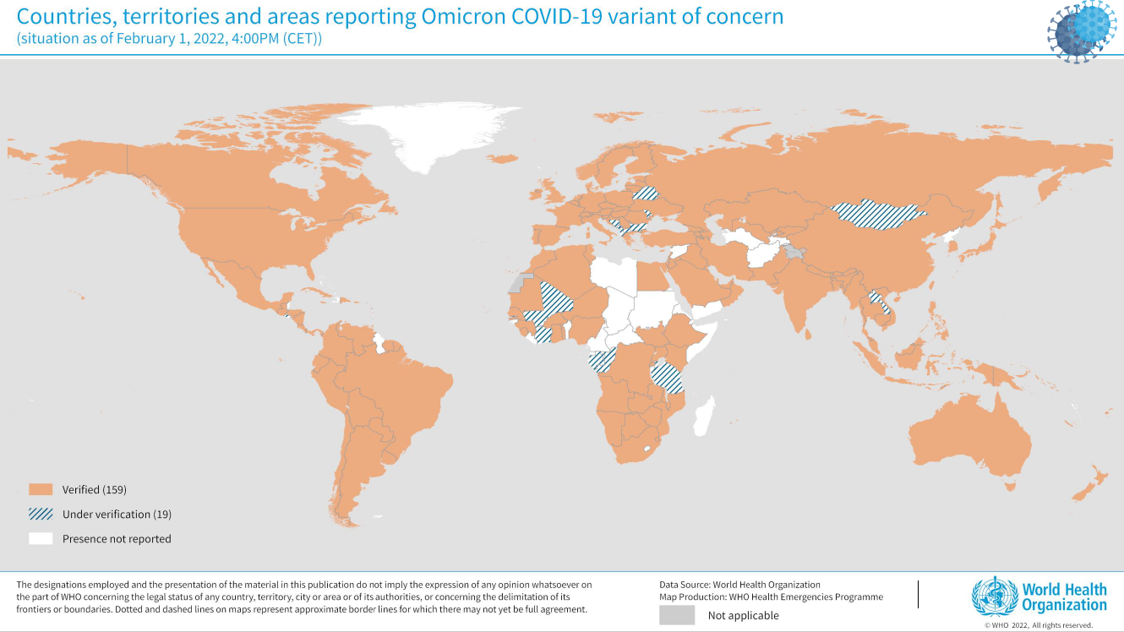
Virusvariante Omikron - Weltweit
Quelle: WHO, Datenstand 01.02.2022

Slide 5
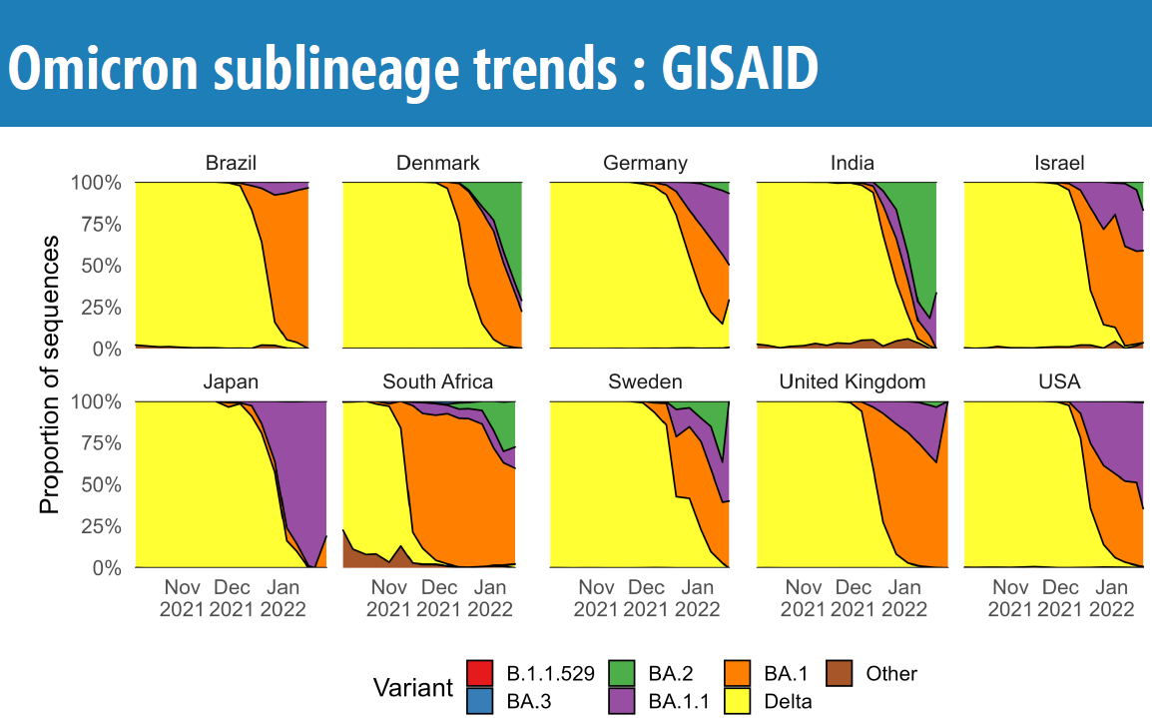
Virusvariante Omikron - Weltweit
Quelle: WHO, Datenstand 01.02.2022

Slide 6
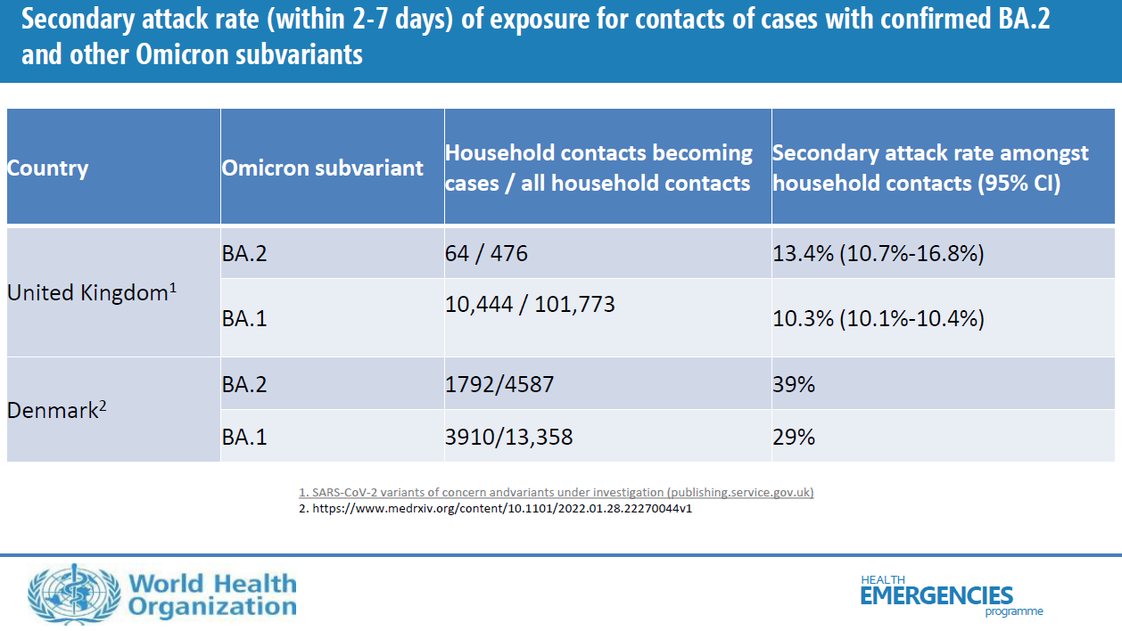
Virusvariante Omikron - Weltweit

Slide 7
Backup
Notes:
Viellecht nicht notwendig. Kann all ergänzung zur Inzidenzen genutzt werden

Slide 8
Virusvariante Omikron - Weltweit

Slide 9
Virusvariante Omikron - Weltweit

Slide 10
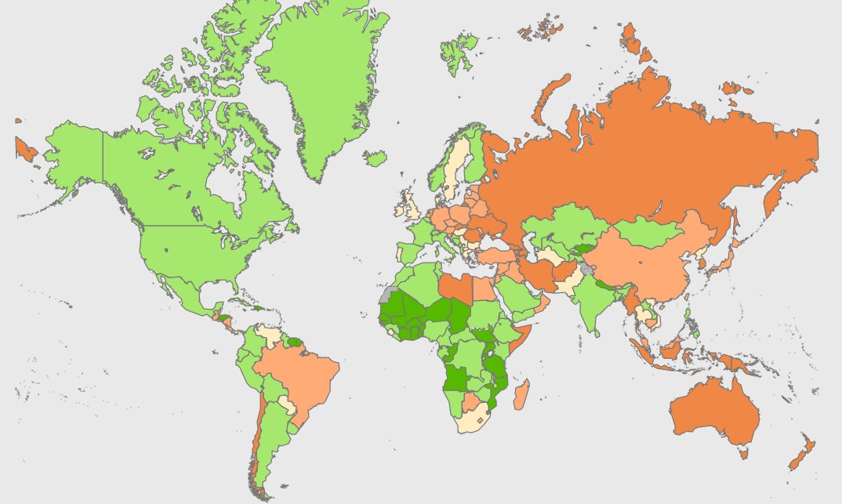
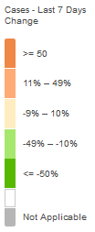
% Veränderung der Fallzahlen die letzten 7-Tage
WHO Dashboard, Datenstand 23.01.2021

